Slide 1
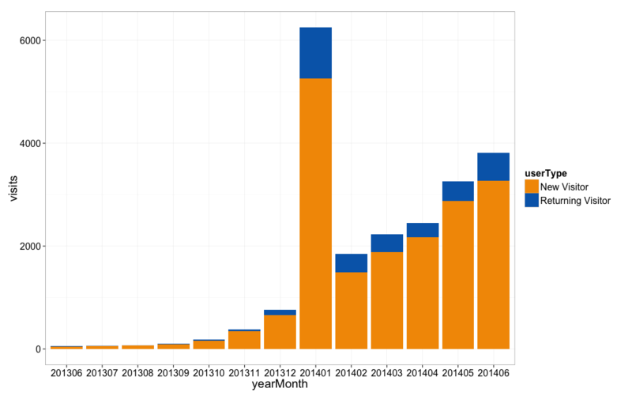
筆頭
演者
顔写真
演題名
演題、所属、筆頭演者名等のフォントは MSゴシック に統一してください。
演題名フォントサイズは 36～44 pt程度、所属、演者名は 20～32 pt程度に調整してください。所属、演者名の文字数が多く入りきらない場合は演題名の台紙の縦幅を広げて調整してください。
所属
プログラム番号
筆頭演者名，共同演者名
目 的
結 果
考 察
ここにテキストを貼り付けて下さい。
バーの色や高さなどレイアウトは自由にご作成ください。
推奨フォント：MS明朝、MSP明朝、MSゴシック、MSPゴシック、
推奨サイズ：24～32pt程度をお勧めします。
文字数によりフォントサイズを調整してください。
ここにテキストを貼り付けて下さい。
バーの色や高さなどレイアウトは自由にご作成ください。
推奨フォント：MS明朝、MSP明朝、MSゴシック、MSPゴシック、
推奨サイズ：24～32pt程度をお勧めします。
文字数によりフォントサイズを調整してください。
ここにテキストを貼り付けて下さい。
バーの色や高さなどレイアウトは自由にご作成ください。
推奨フォント：MS明朝、MSP明朝、MSゴシック、MSPゴシック、
推奨サイズ：24～32pt程度をお勧めします。
文字数によりフォントサイズを調整してください。
方 法
ここにテキストを貼り付けて下さい。
バーの色や高さなどレイアウトは自由にご作成ください。
推奨フォント：MS明朝、MSP明朝、MSゴシック、MSPゴシック、
推奨サイズ：24～32pt程度をお勧めします。
文字数によりフォントサイズを調整してください。
結 論
ここにテキストを貼り付けて下さい。
バーの色や高さなどレイアウトは自由にご作成ください。
推奨フォント：MS明朝、MSP明朝、MSゴシック、MSPゴシック、
推奨サイズ：24～32pt程度をお勧めします。
文字数によりフォントサイズを調整してください。
下記を必ずご記入ください
1. COI開示
2. 倫理審査の承認についての記載

